Slide 1
Антропогенез
Гипотезы возникновения человека.
Сходство и различия человека и животных. Часть 6.
Автор: Першина О. В.
Учитель биологии
ГБОУ СОШ №405
Москва 2012

Slide 2
Найди соответствие
Впервые выдвинул идею, что человек – «родственник животных», выявил различия между человеком и животными
2. Поместил человека наряду с высшими и низшими обезьянами в один отряд – приматы
3. Описывал происхождение человека: исходный предок человека «четверорукое» существо, которое спустилось на Землю и постепенно стремясь к совершенству превратилось в двурукое существо, способное к прямохождению
4. Доказал на фактах близкое родство человека с антропоидами, указав на роль социальных факторов
5. Писал «Труд создал самого человека»
Жан Батист Ламарк
Чарльз Дарвин
Карл Линней
Аристотель
Фридрих Энгельс

Slide 3
Ответ
1. Аристотель
2. Карл Линней
3. Жан Батист Ламарк
4. Чарльз Дарвин
5.Фридрих Энгельс

Slide 4
Определите систематическое место человека в природе
Царство:
Тип:
Подтип:
Класс:
Подкласс:
Отряд:
Подотряд:
Семейство:
Род:
Вид:
Млекопитающие, приматы, позвоночные, узконосые обезьяны,
животные, человек, хордовые, гоминиды(люди), плацентарные,
человек разумный

Slide 5
Ответ
Царство Животные
Тип Хордовые
Подтип Позвоночные
Класс Млекопитающие
Подкласс Плацентарные
Отряд Приматы
Подотряд Обезьяны
Семейство Гоминиды
Род Человек
Вид Человек разумный

Slide 6
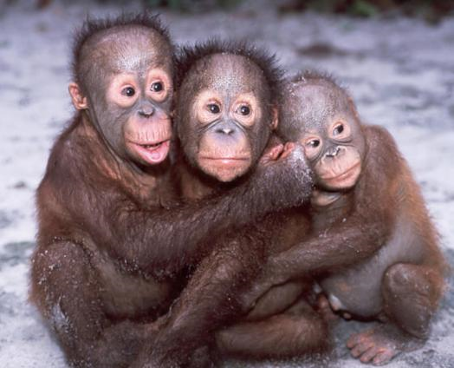

Slide 8
Спасибо за внимание )))

